Slide 1

BUỔI 7: FORM & VALIDATION (FORMIK + YUP)

Slide 2
Nội dung buổi học
  Vấn đề của Form thủ công
  Giới thiệu Formik & Yup
  Bài tập thực hành tại lớp

Slide 3
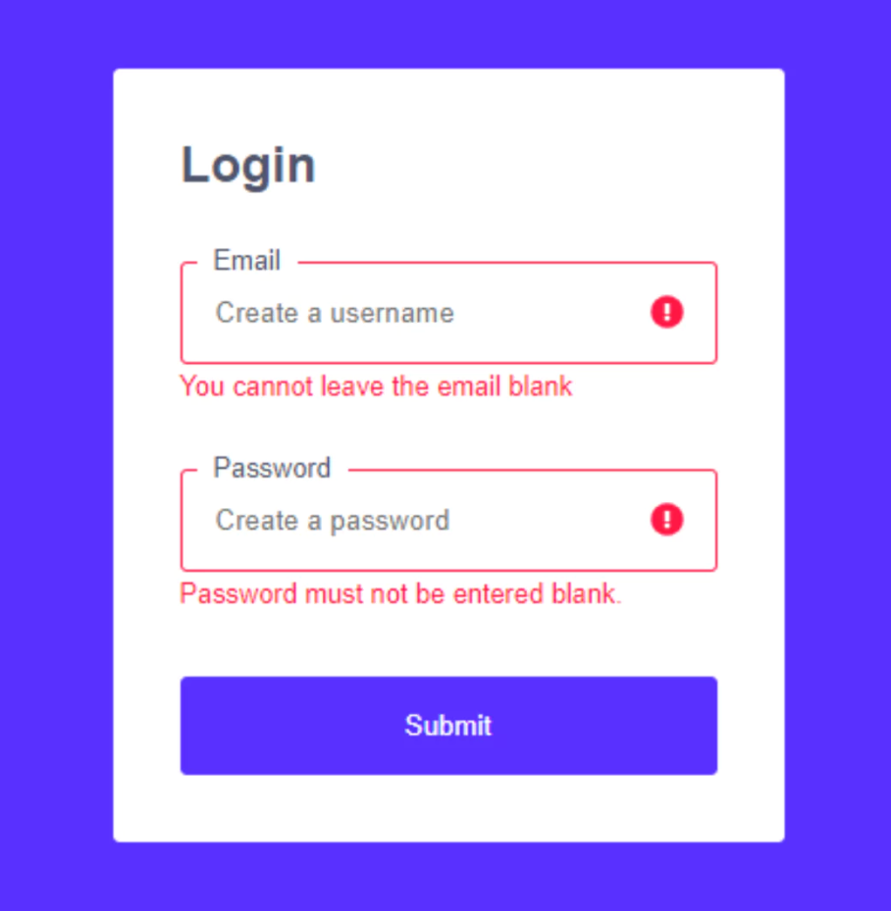
Vấn đề của Form thủ công
  Ở bài tập buổi 6: các bất cập thường gặp
  Tạo nhiều state cho từng input
  Phải tự viết logic validate (check rỗng, check email,..)
  Phải xử lí onBlur khi người dung rời khỏi ô input

Slide 4
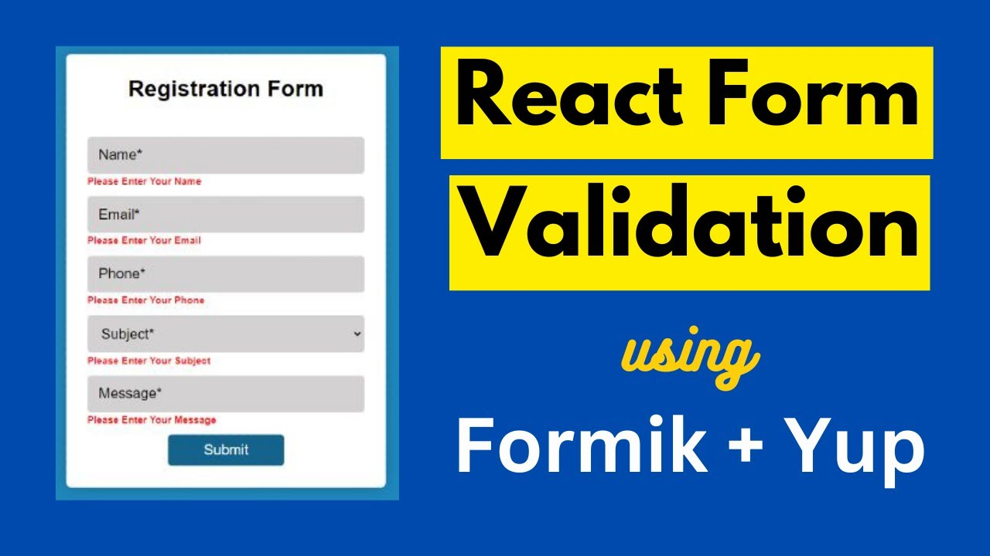
Formik & Yup
  Formik: Quản lý State của form, xử lý submit, handle change/blur
  Yup: Định nghĩa schema validation (luật lệ) cực kỳ ngắn gọn

Slide 5
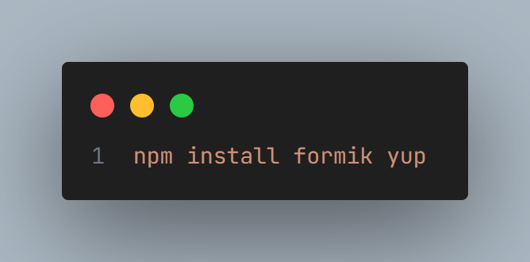
Cách cài đặt

Slide 6
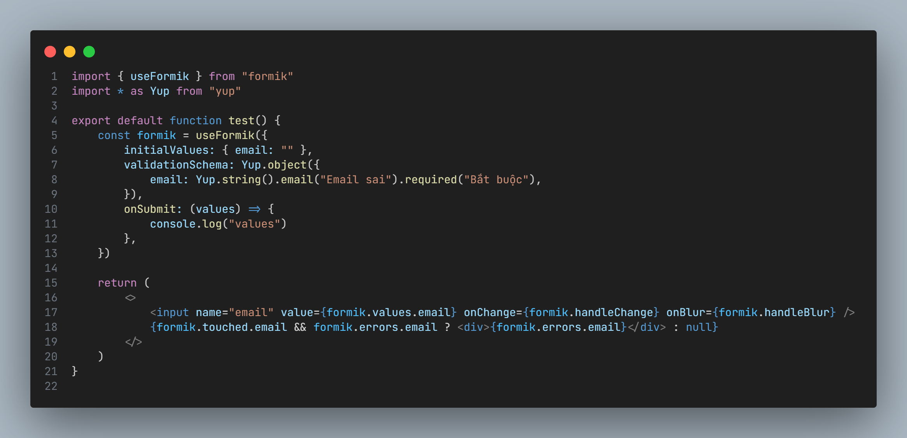
Cách sử dụng

Slide 7
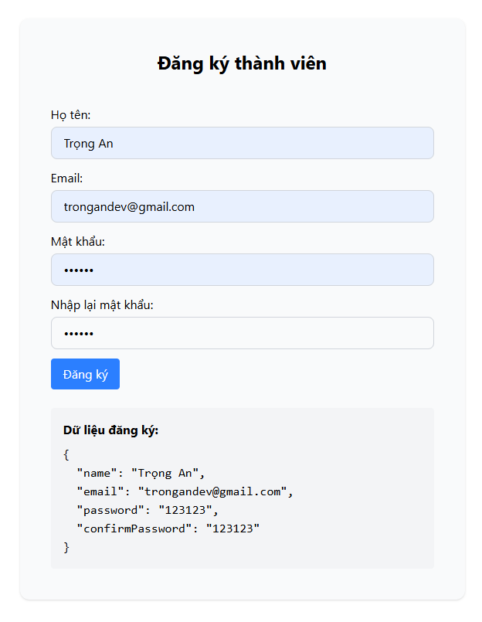
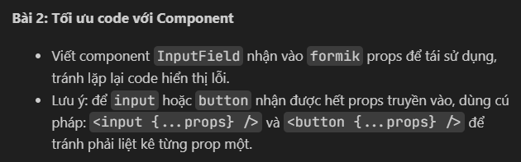
Bài tập thực hành tại lớp
  Bài 1: Sử dụng Formik & Yup để nâng cấp bài tập 2:
  Quản lý đăng ký trong buổi 6

Slide 8
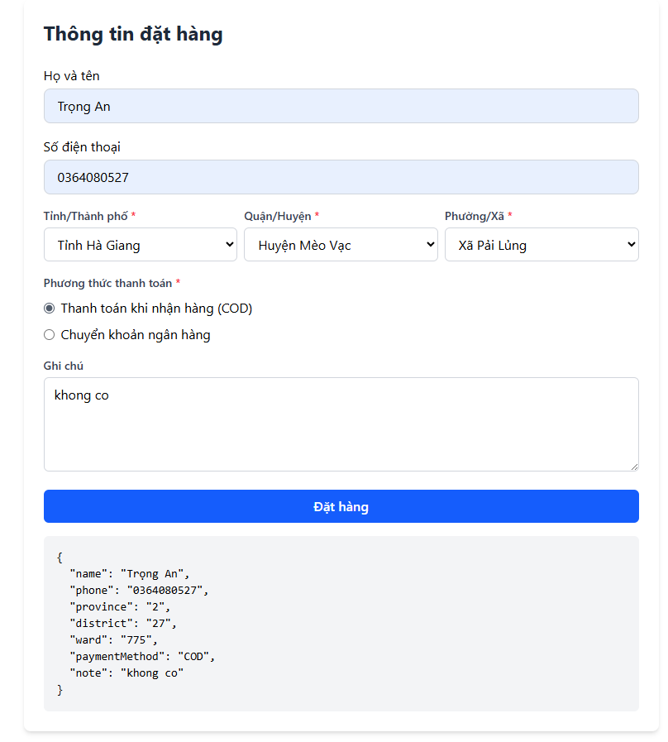
Form Checkout (thanh toán)
Thông tin người nhận (Tên, SĐT, và 3 ô địa chỉ combobox cho người dùng chọn xã, huyện, tỉnh).
Phương thức thanh toán (Radio button: COD / Chuyển khoản).
Ghi chú (Textarea).
Validate chặt chẽ (SĐT phải là số, Địa chỉ không được quá ngắn).
Giả lập cơ bản vài option lựa chọn cho tỉnh huyện xã

